Slide 1



UNSERE SCHULE
Team: Monika Šalamun und
Mateja Leskovar Polanič
Nea Kozar und Blaž Rakuša
Oktober 2019

Slide 2
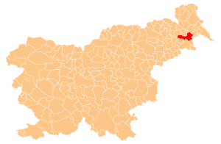
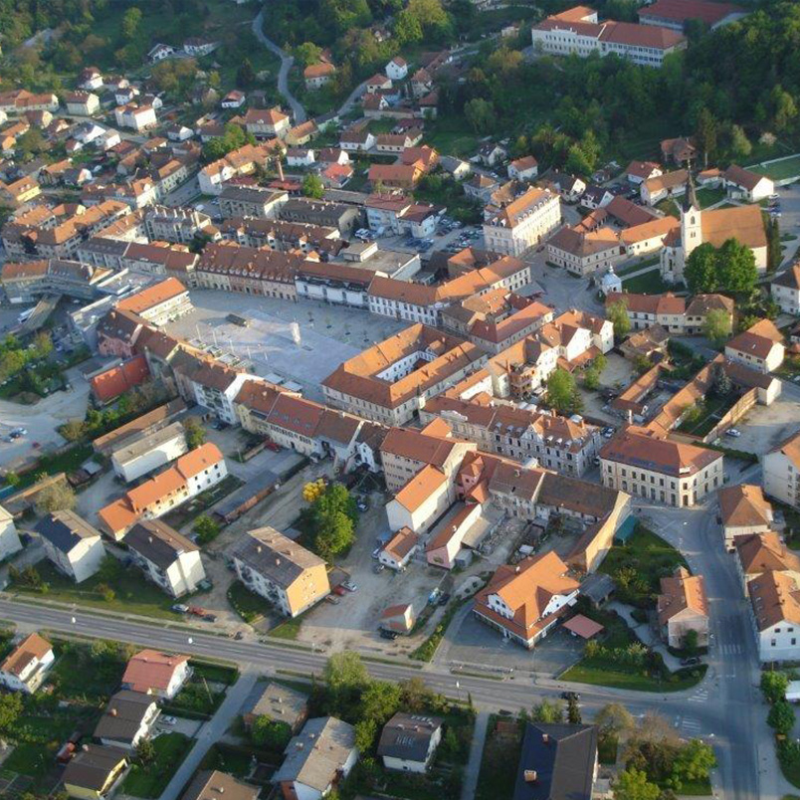
Die stadt ljutomer
SLOWENIEN

Slide 3
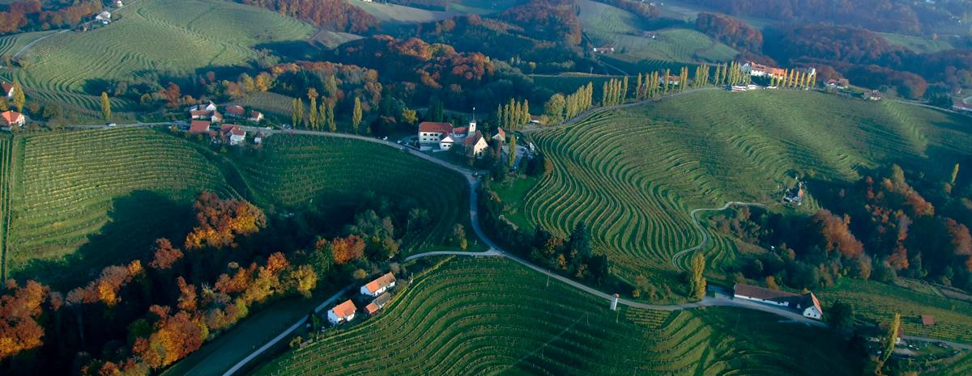
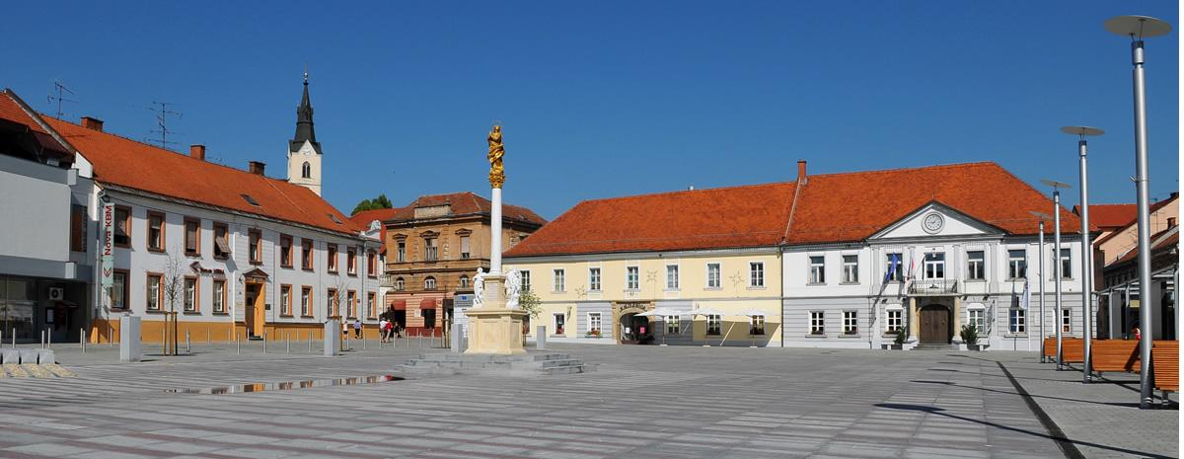
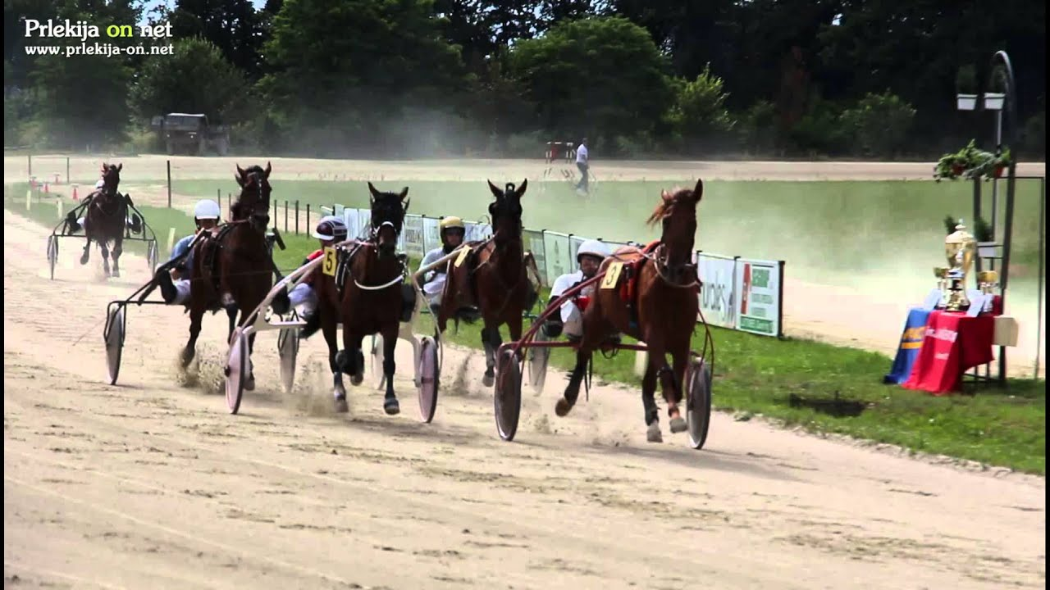
SEHENSWÜRDIGKEITEN
Die Weingärten von Jeruzalem
Unsere Trabrennen
Der Hauptplatz

Slide 4
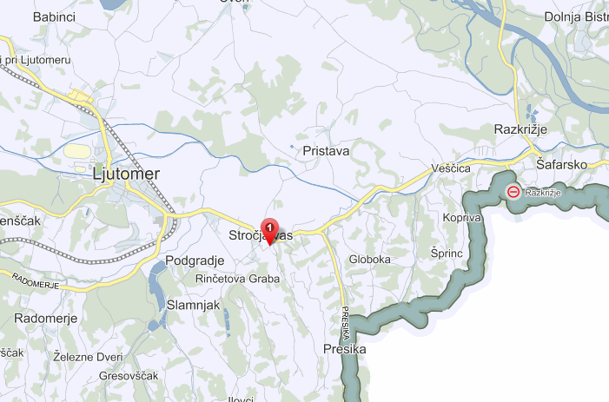
Das dorf stročja vas
Die Stadt
Unser Dorf

Slide 5
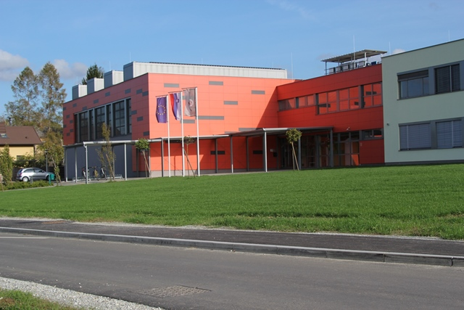
Unsere grundschule

Slide 6
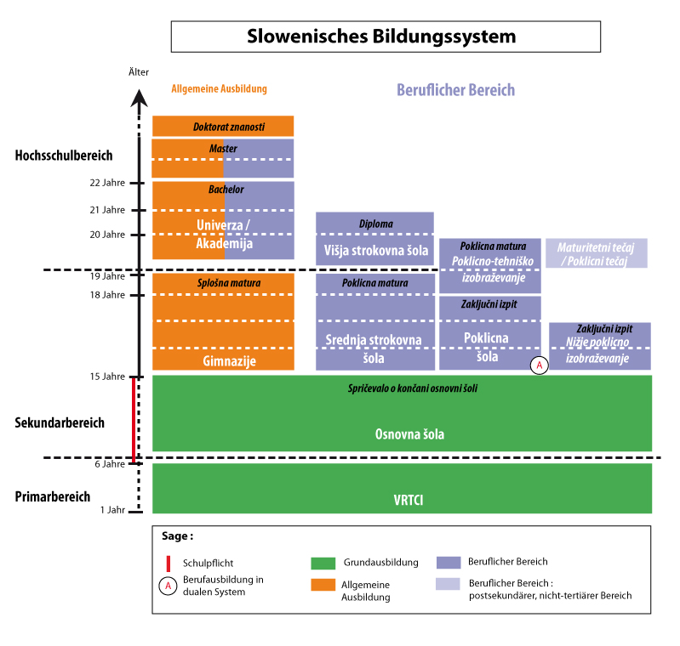
DAS slowenische schulsystem
Grundschule:
6-15 Jahre

Slide 7
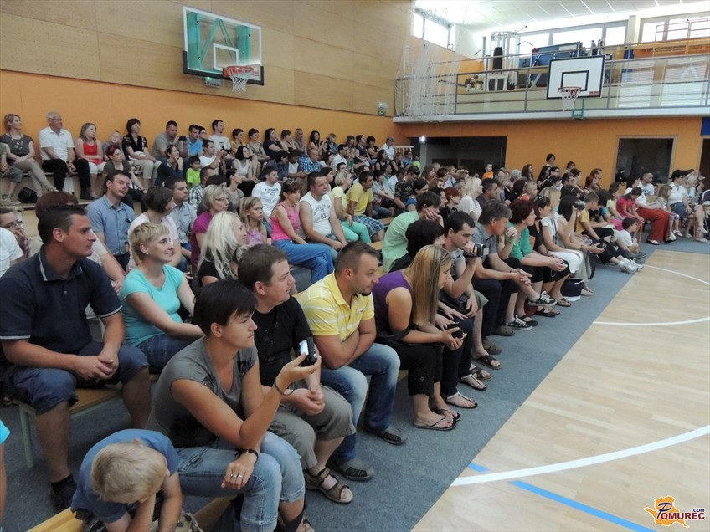
Schüler und lehrer
kleine Dorfschule
191 Schüler
20 Lehrer

Slide 8
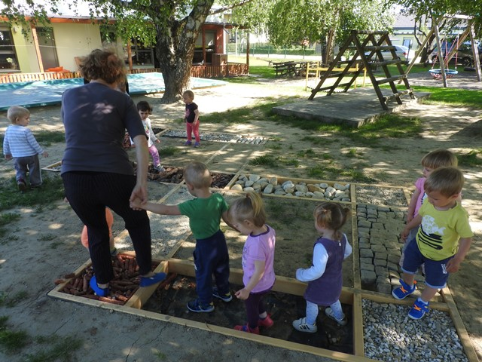
DER KINDERGARTEN

Slide 9
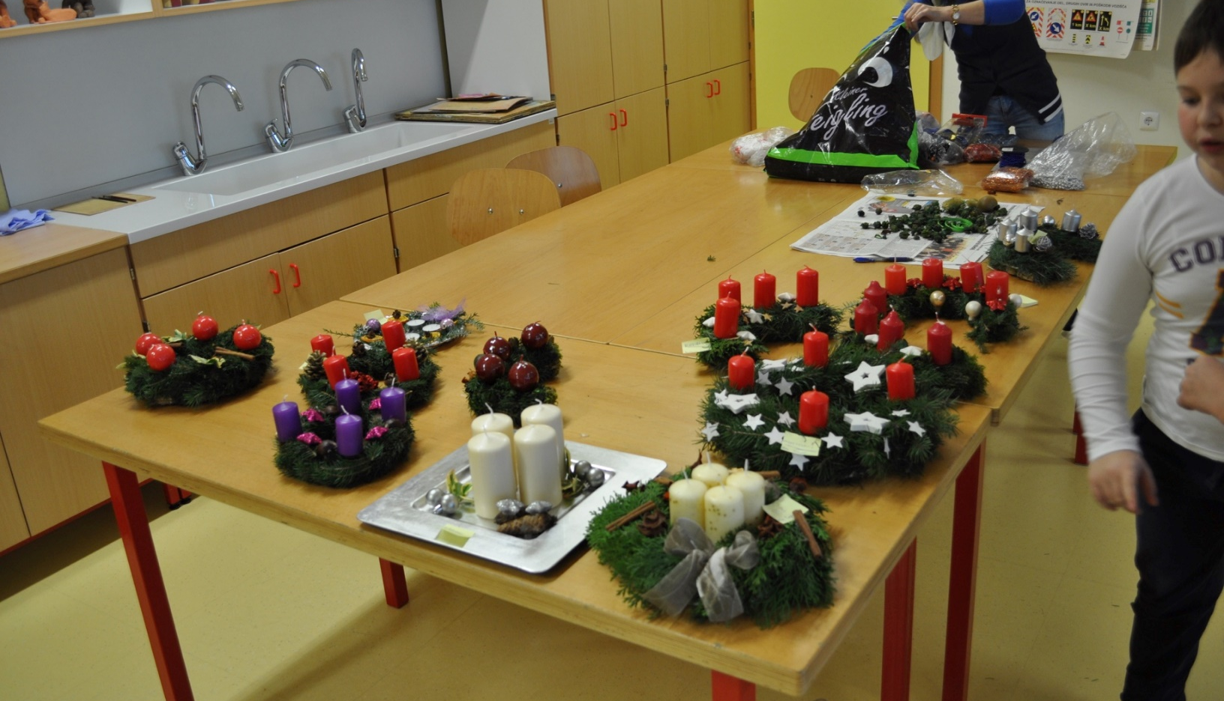
weihnachtsbazar

Slide 10
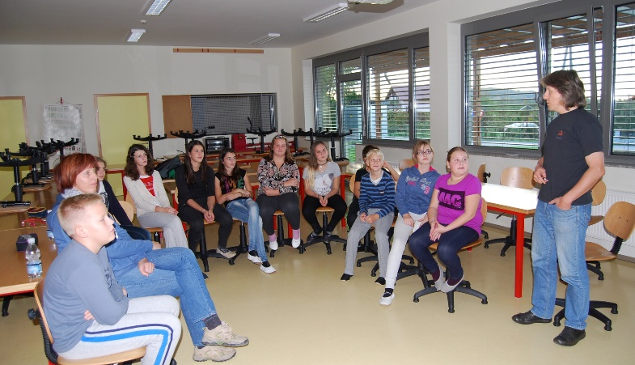
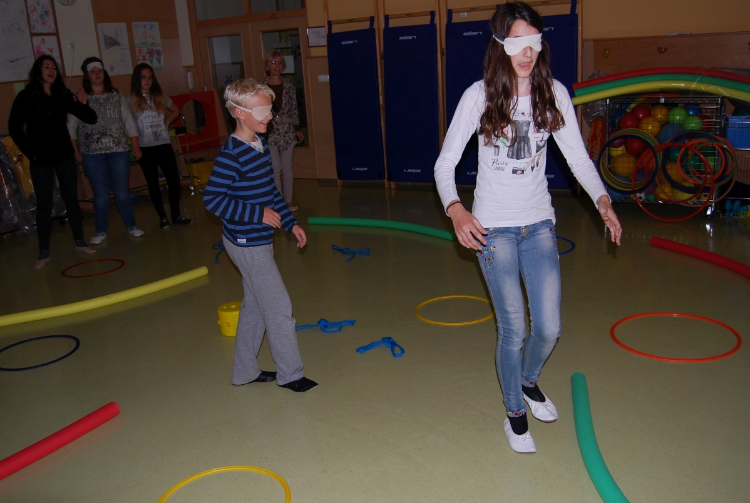
mediationskamp

Slide 11
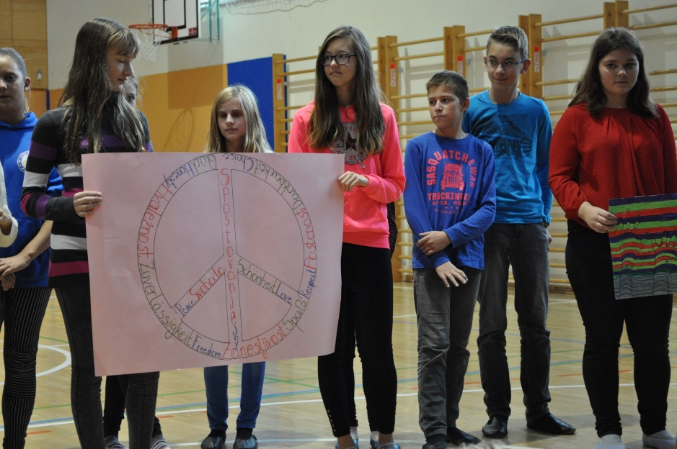
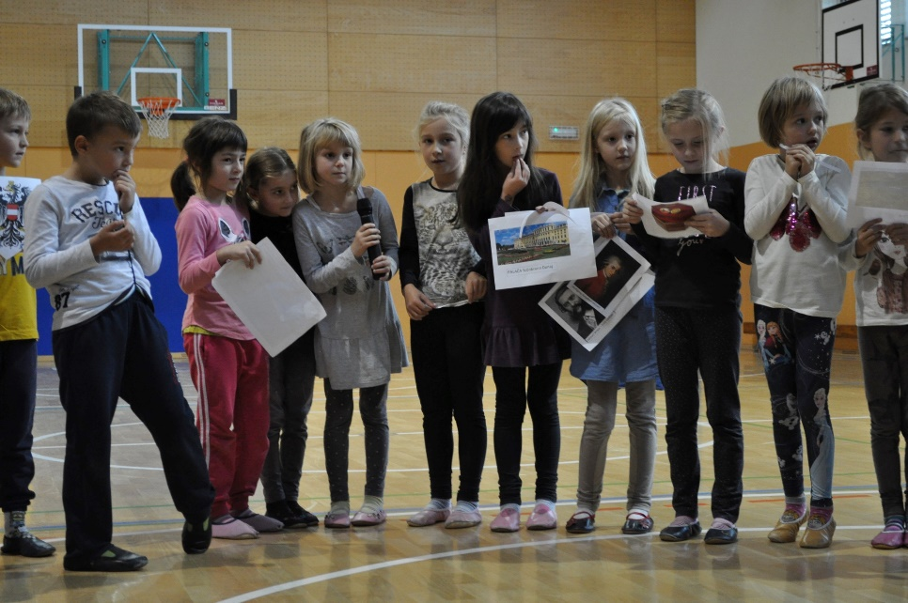
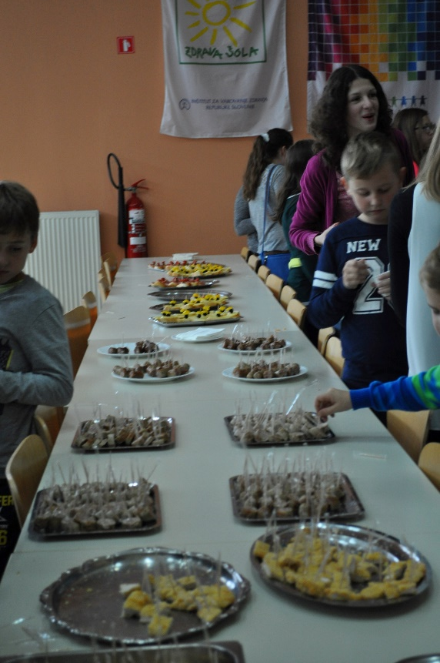
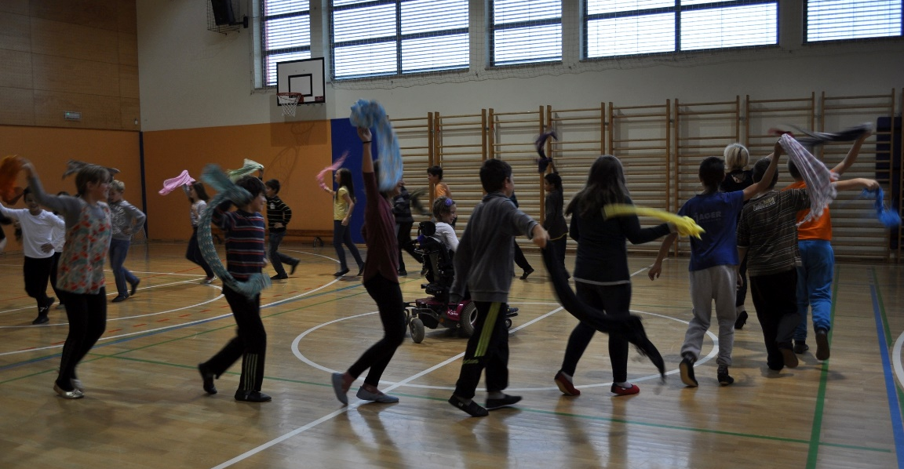
Erasmus +

